Slide 1


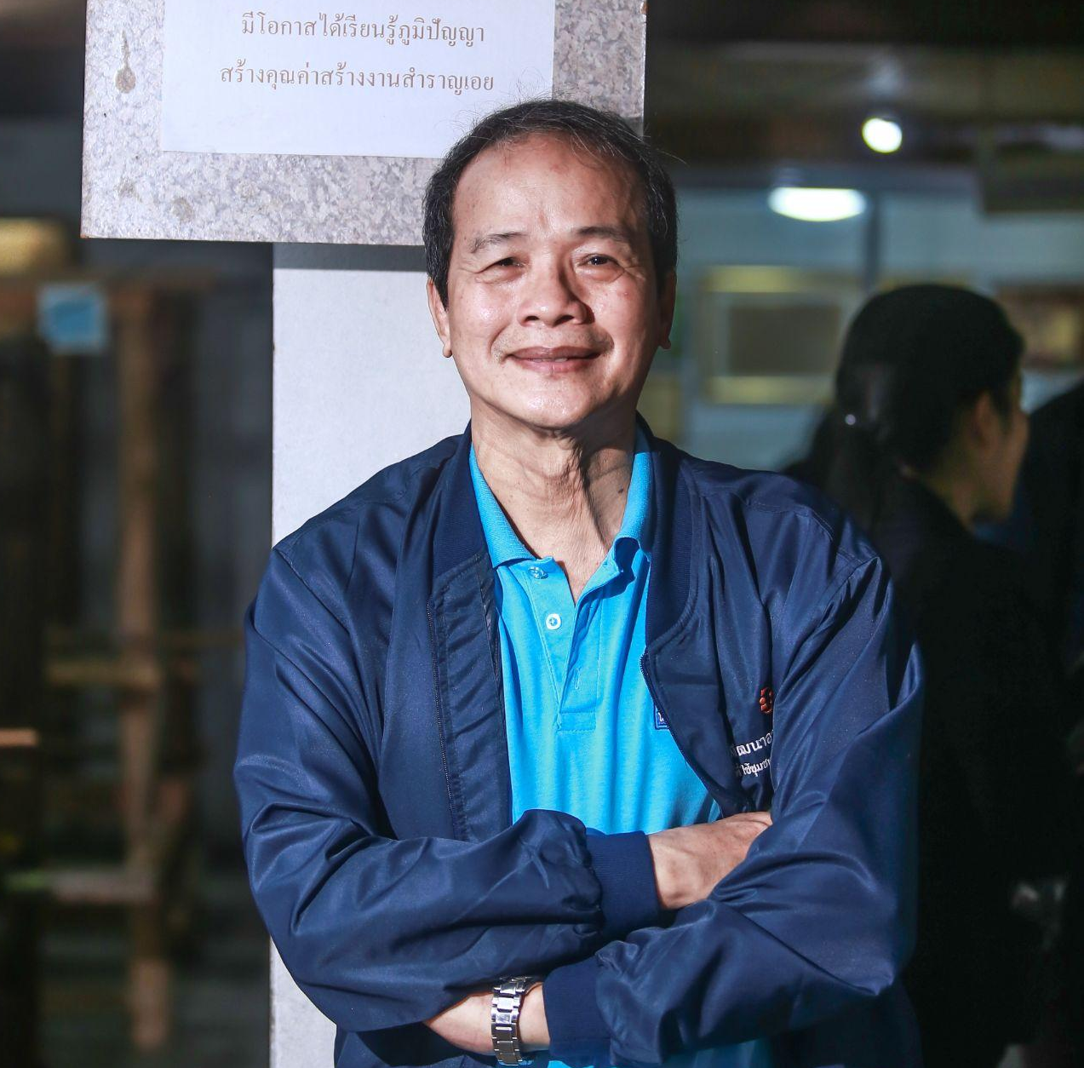
ปลุกพลังและเปิดมุมมองสร้างโอกาส
การศึกษาที่ยืดหยุ่นและเป็นไปได้
เพื่อเด็กทุกคน
ศาสตราจารย์ ดร.สมพงษ์ จิตระดับ
กรรมการบริหารกองทุนเพื่อความเสมอภาค
ทางการศึกษา (กสศ.)

Slide 2
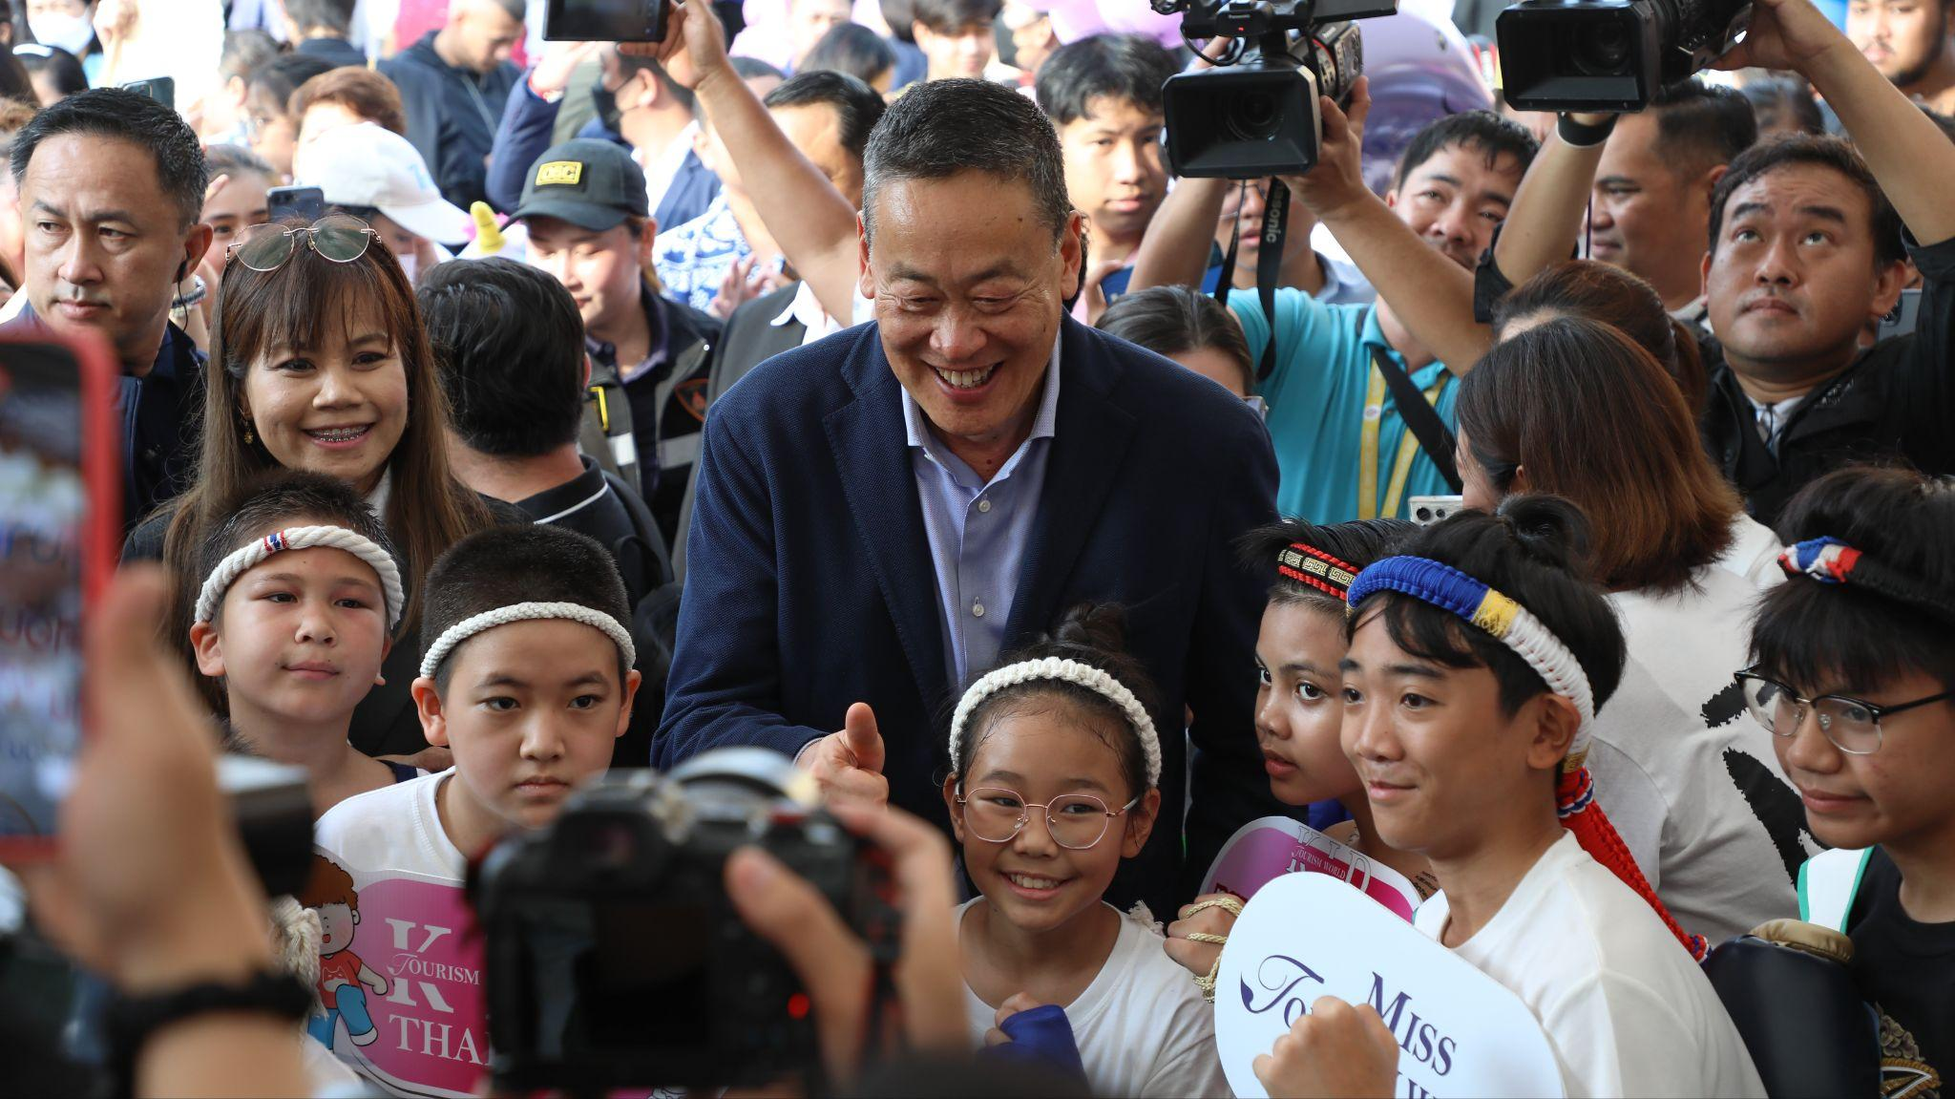

พบว่ามีเด็ก
อายุ 3-18 ปี
102,5514 คน

Slide 3
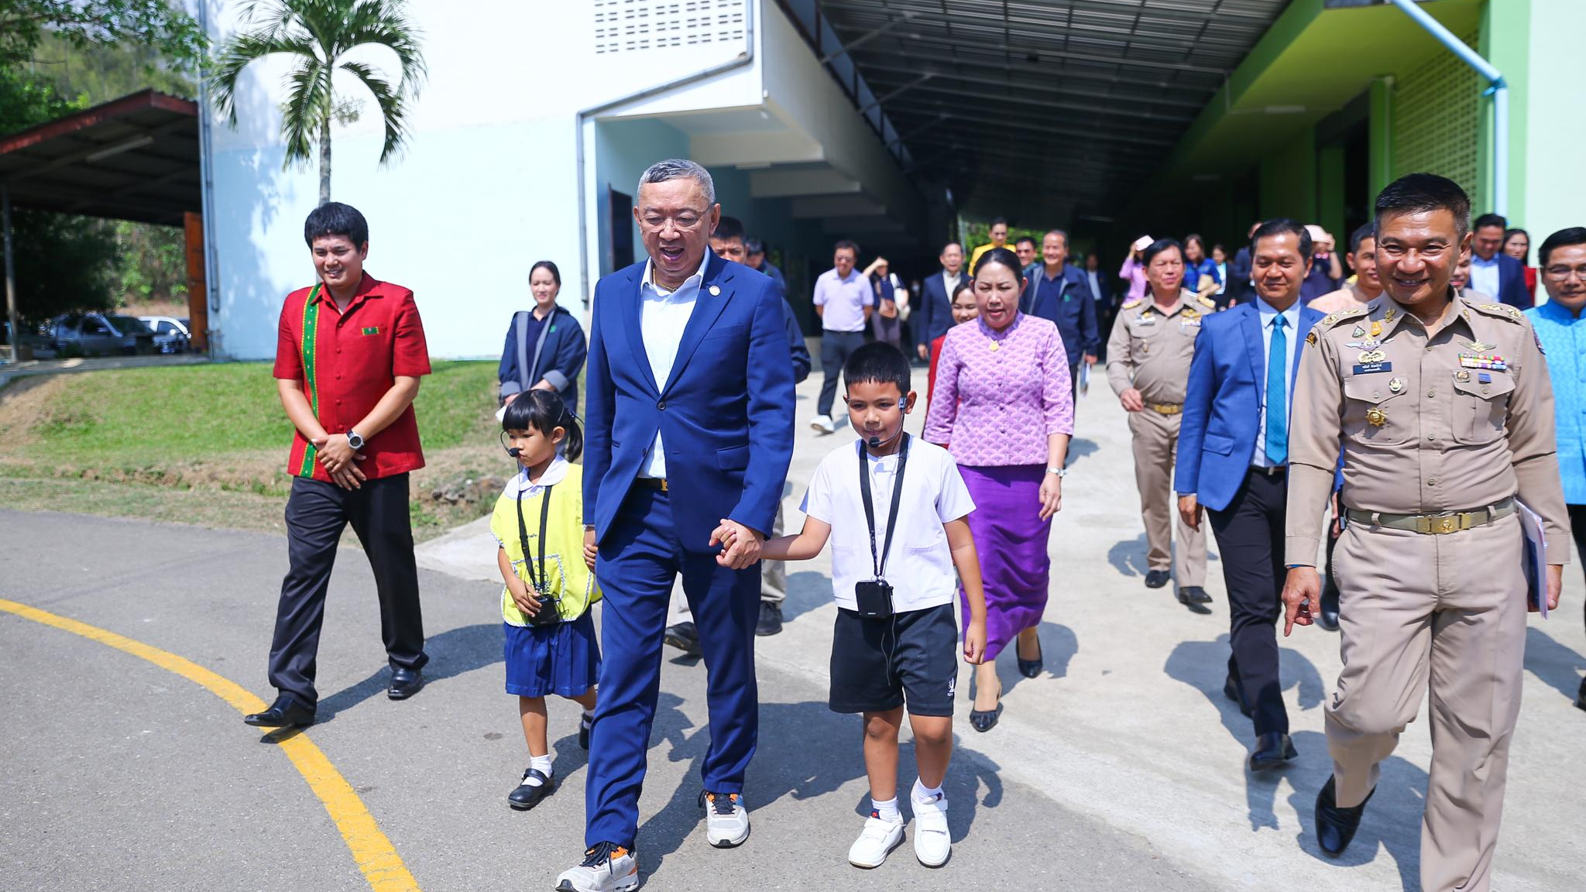
เป็นเด็ก
ราชบุรี
14,875 คน

Slide 4
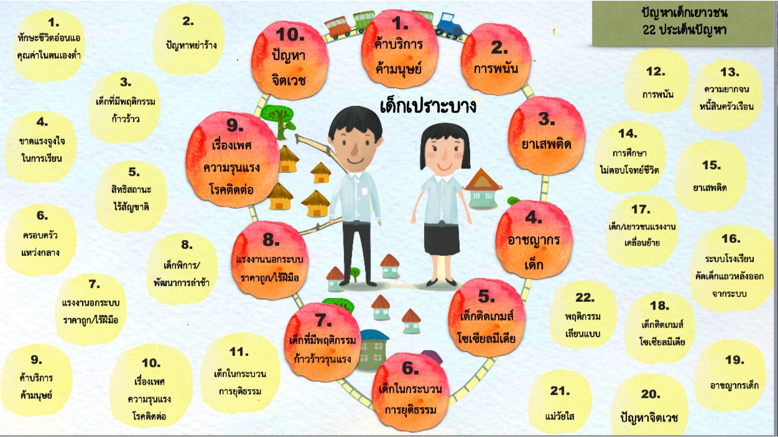

Slide 5
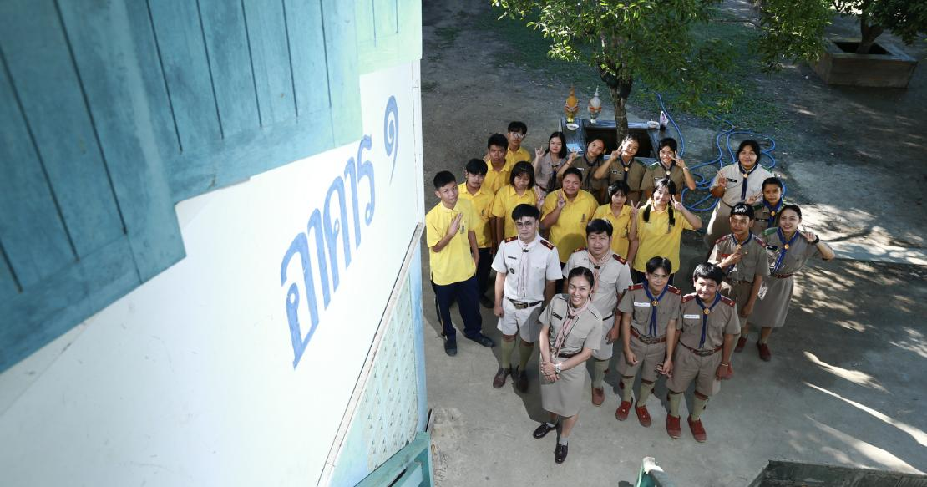

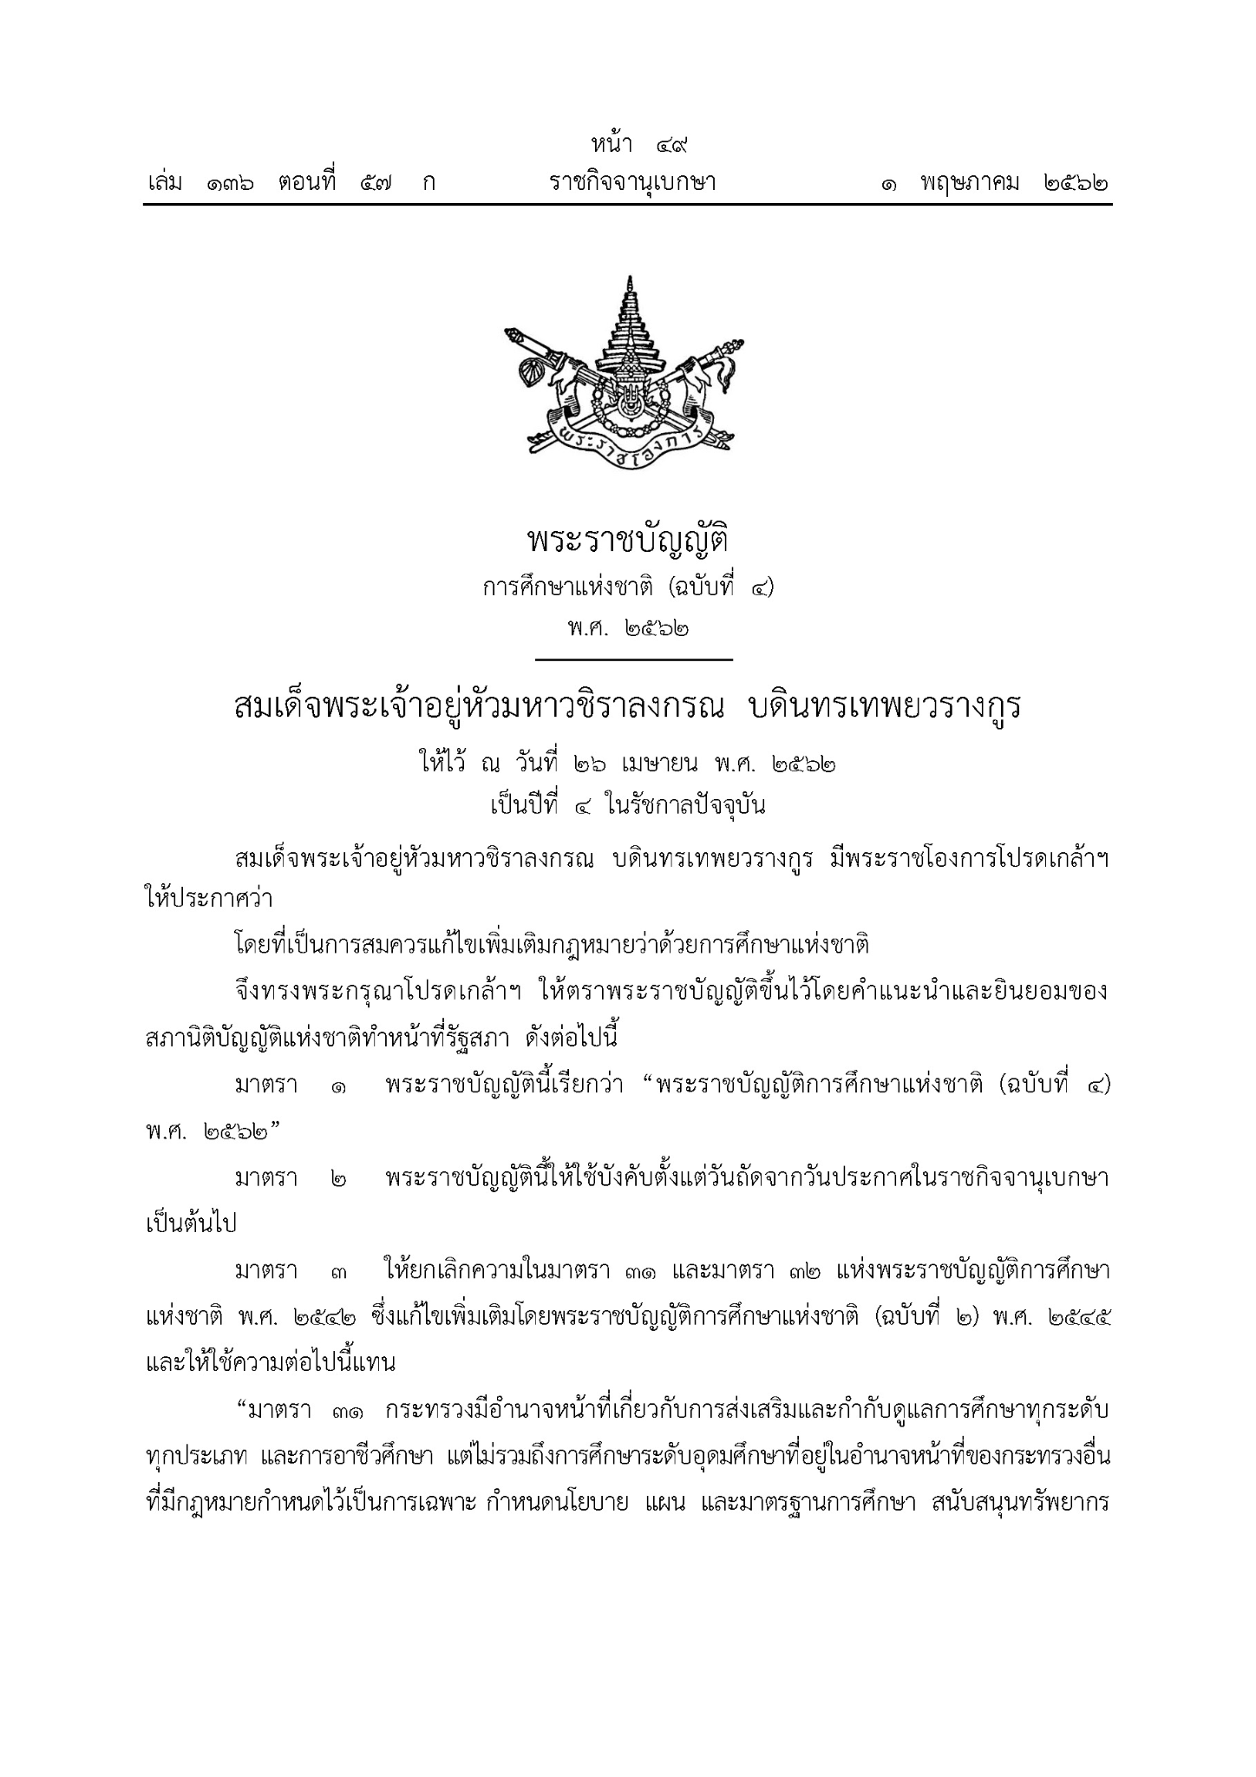
พรบ.
การศึกษาแห่งชาติ
พ.ศ.2542
โรงเรียน
สามารถจัดการศึกษาในระบบ หรือนอกระบบได้ตามอัธยาศัย
มาตรา
15

Slide 6
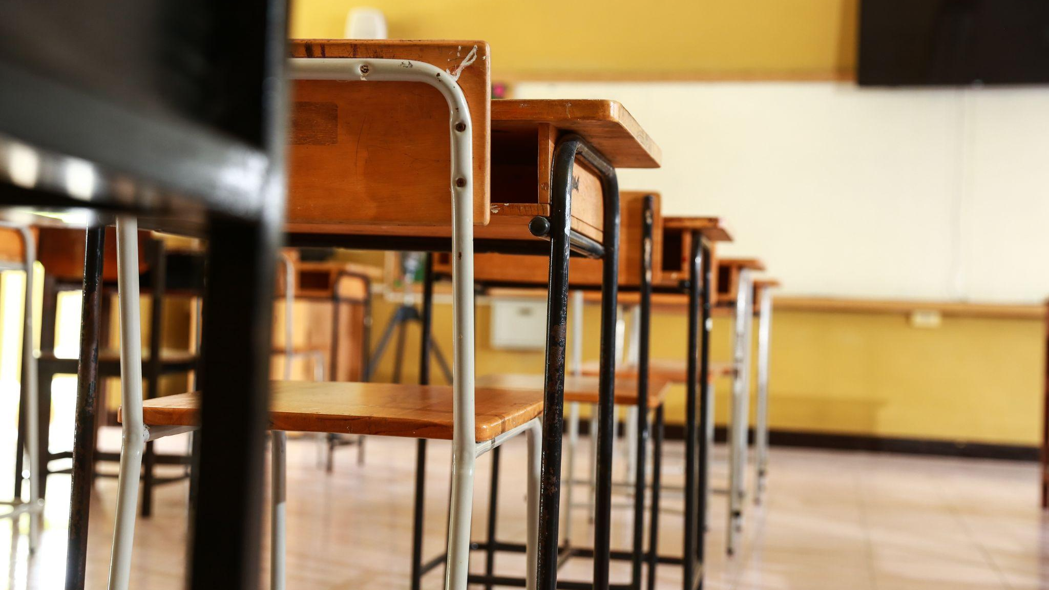

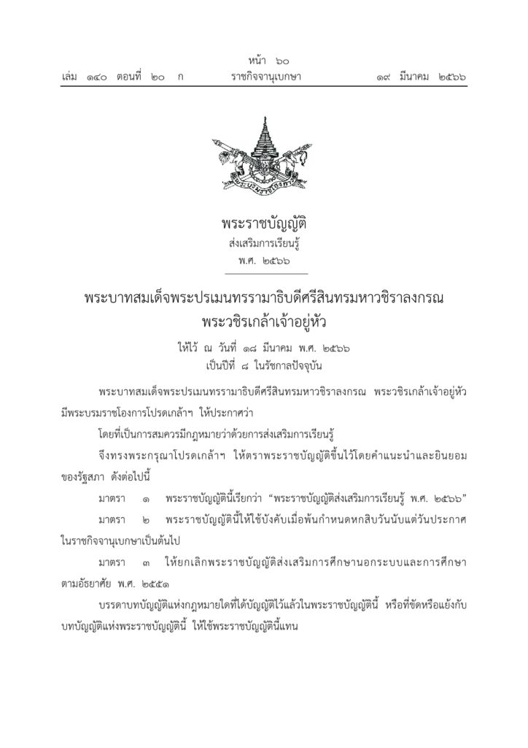
พรบ. ส่งเสริมการเรียนรู้ 2566
การเรียนรู้ตลอดชีวิต
การเรียนรู้เพื่อพัฒนาตนเอง
การเรียนรู้เพื่อคุณวุฒิตามระดับ
มาตรา
6
มาตรา
15

Slide 7
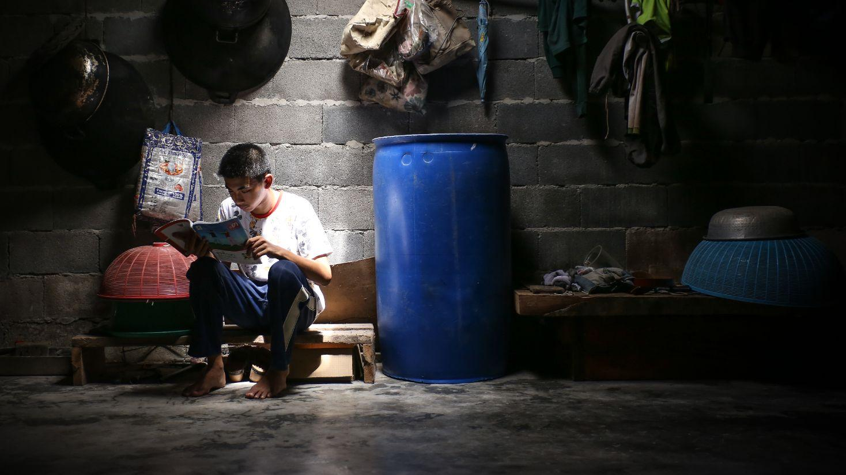
ยึดเด็กเป็นศูนย์กลาง
กล้าคิดนอกกรอบ
กฏหมายรองรับถูกต้อง

Slide 8


